Slide 1
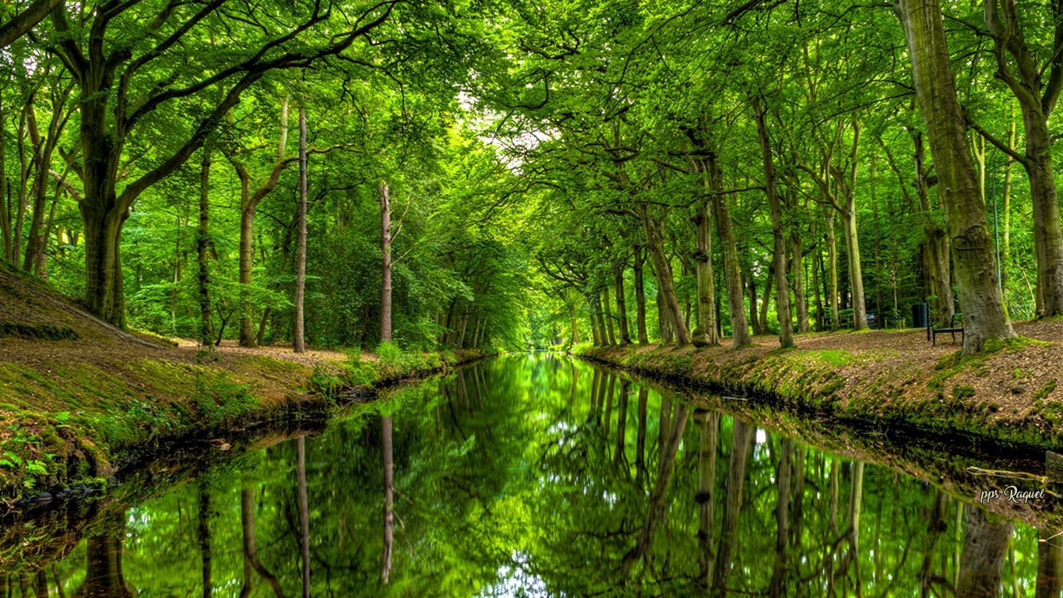





Slide 2
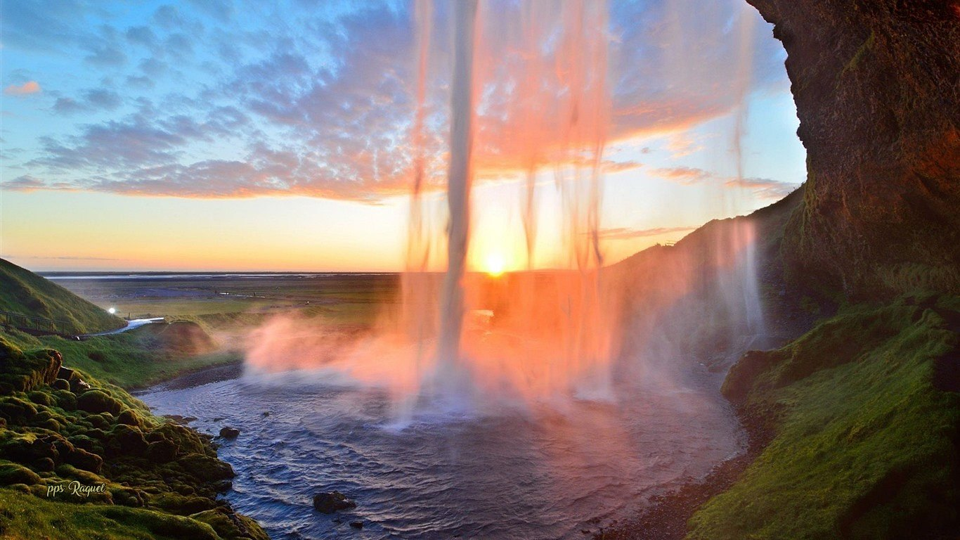
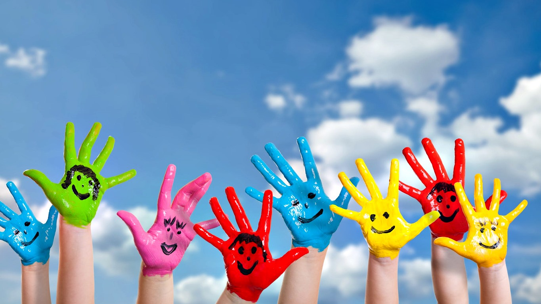

Slide 3
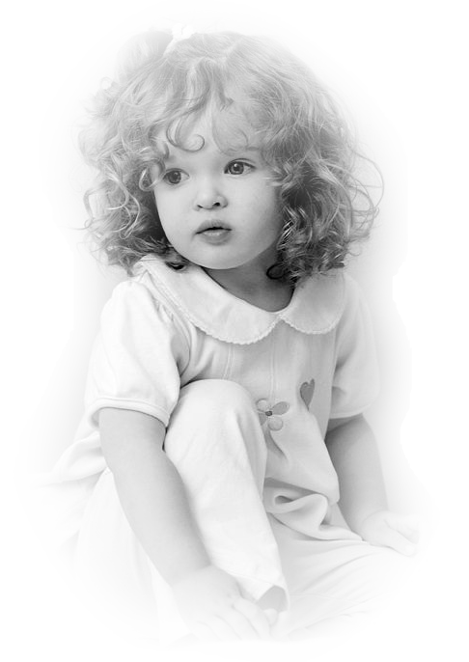
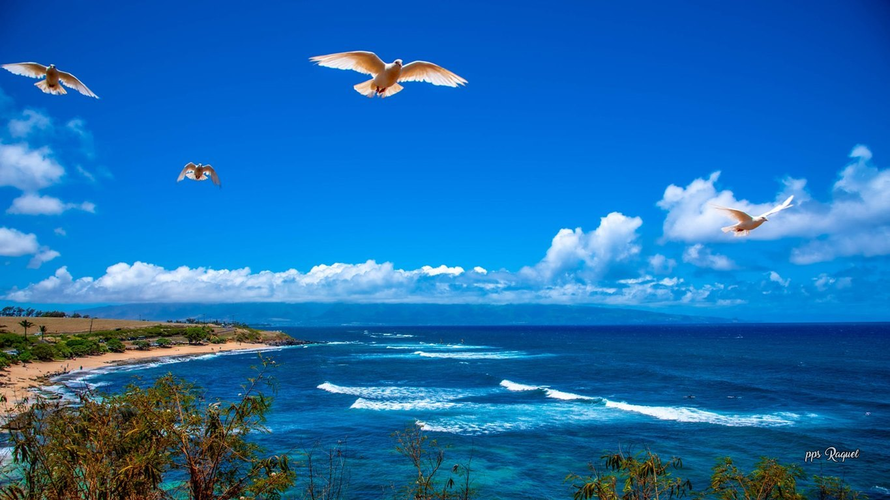
Una de las cosas más afortunadas que te pueden suceder en la vida es tener una infancia felíz
(Agatha Christie)

Slide 4
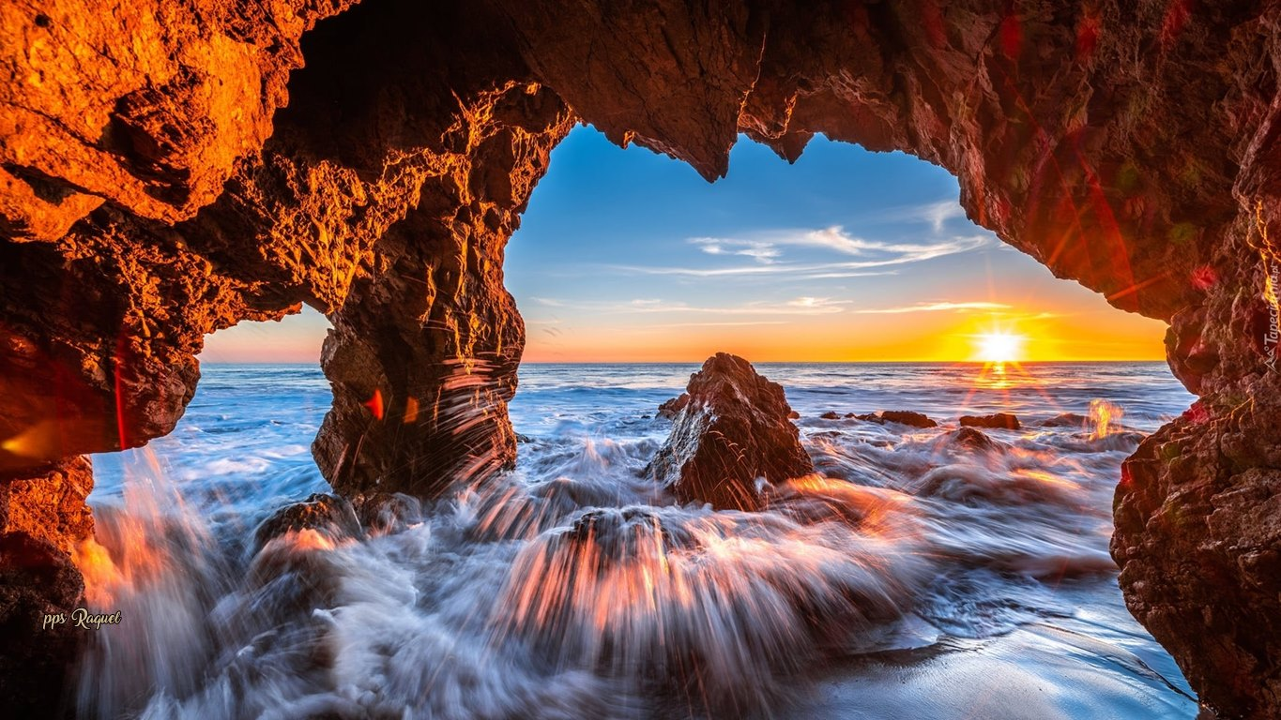

Slide 5
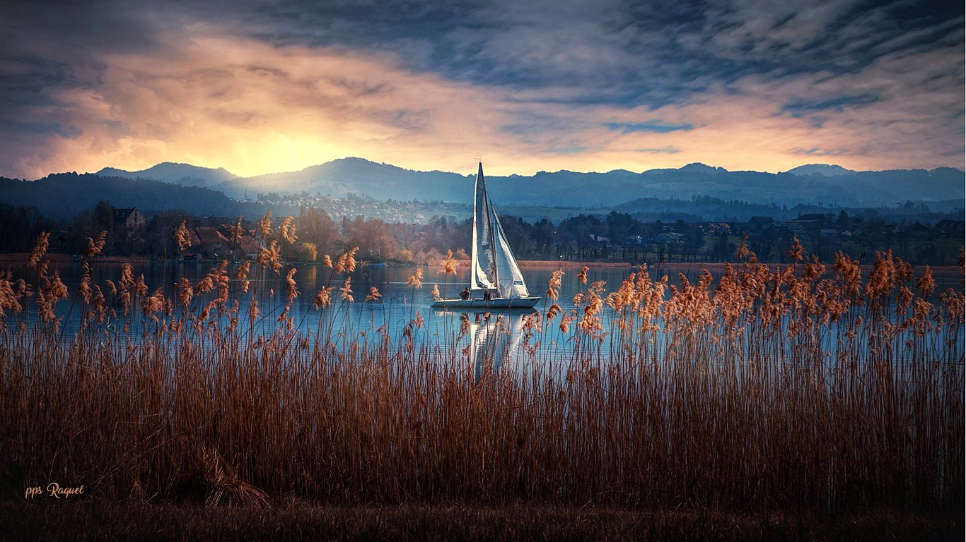

El niño que no juega no es niño, pero el hombre que no juega perdió para siempre al niño que vivía en él y que le hará mucha falta
(Pablo Neruda)

Slide 6


Slide 7
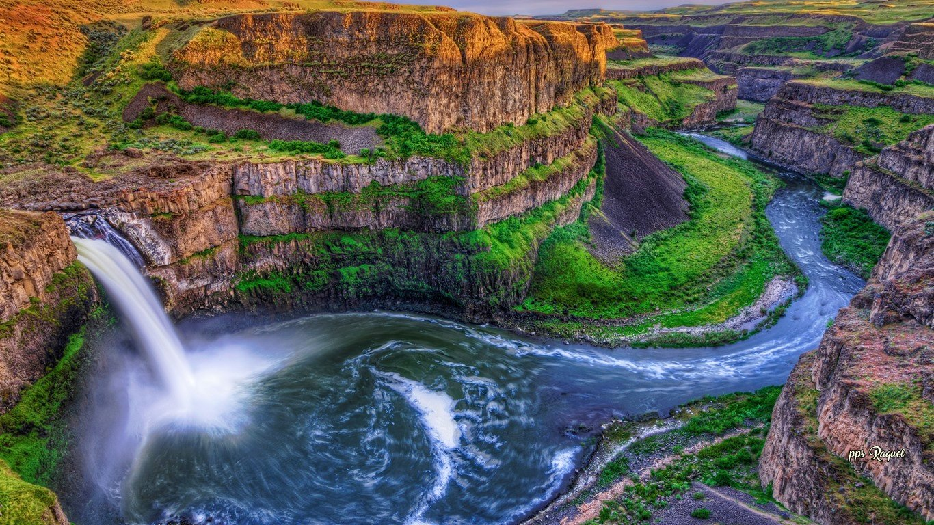

Envejecer es obligatorio, pero crecer es opcional
(Walt Disney)

Slide 8
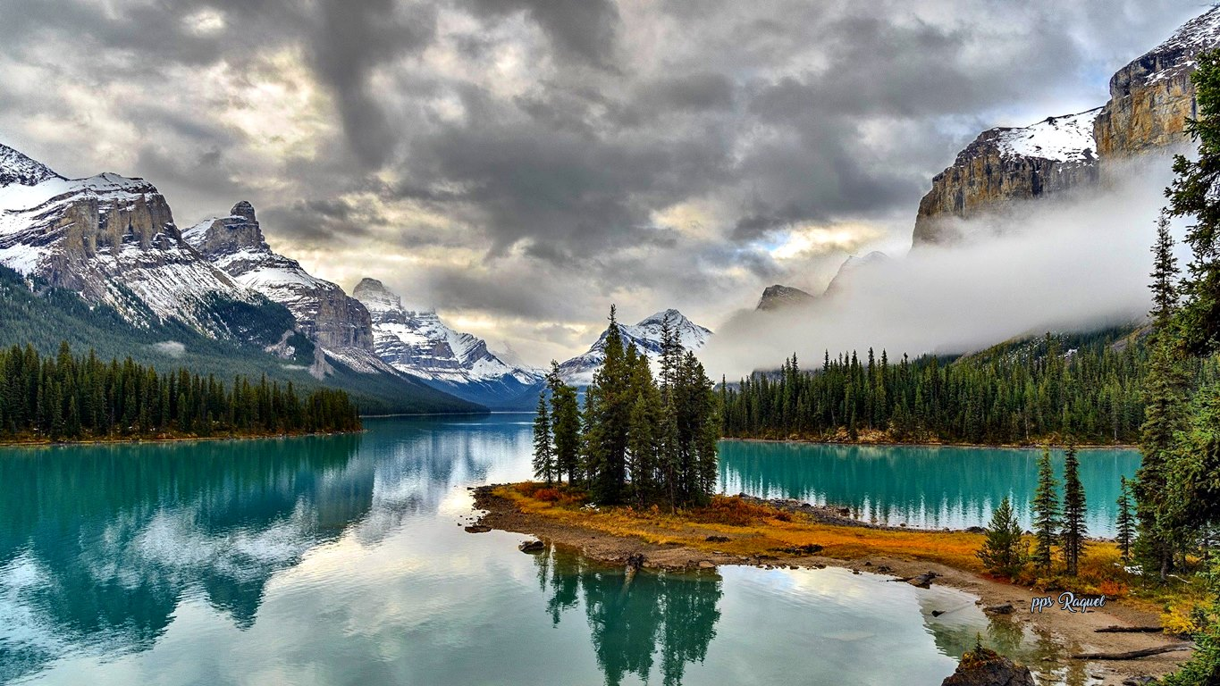

Slide 9


Protegedme de la sabiduría que no llora, de la filosofía que no ríe y de la grandeza que no se inclina ante los niños
(Khalil Gibran)

Slide 10


Slide 11
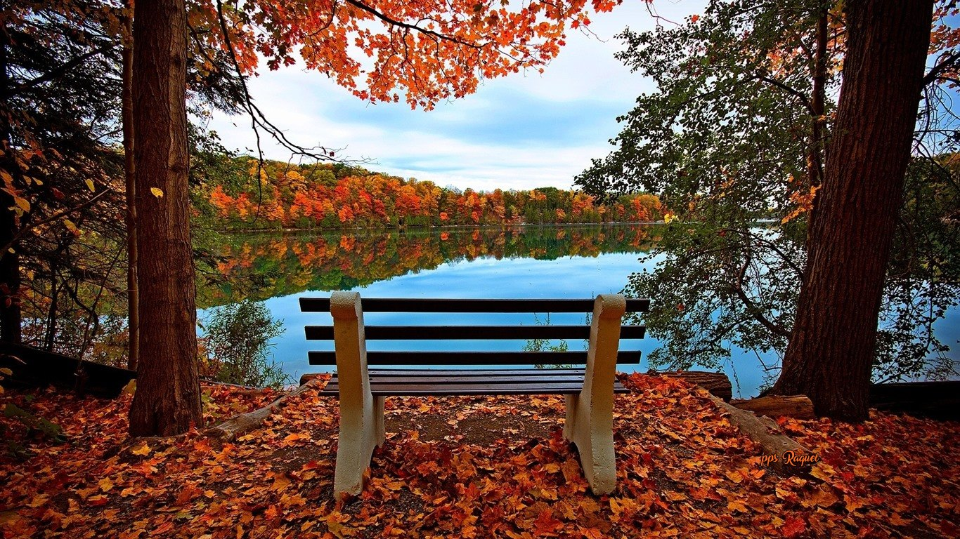

La infancia te demuestra que no necesitas grandes cosas para disfrutar y ser felíz

Slide 12


Slide 13


A los niños, antes de enseñarles a leer, hay que ayudarles a aprender lo que es el amor y la verdad
(Mahatma Gandhi)

Slide 14
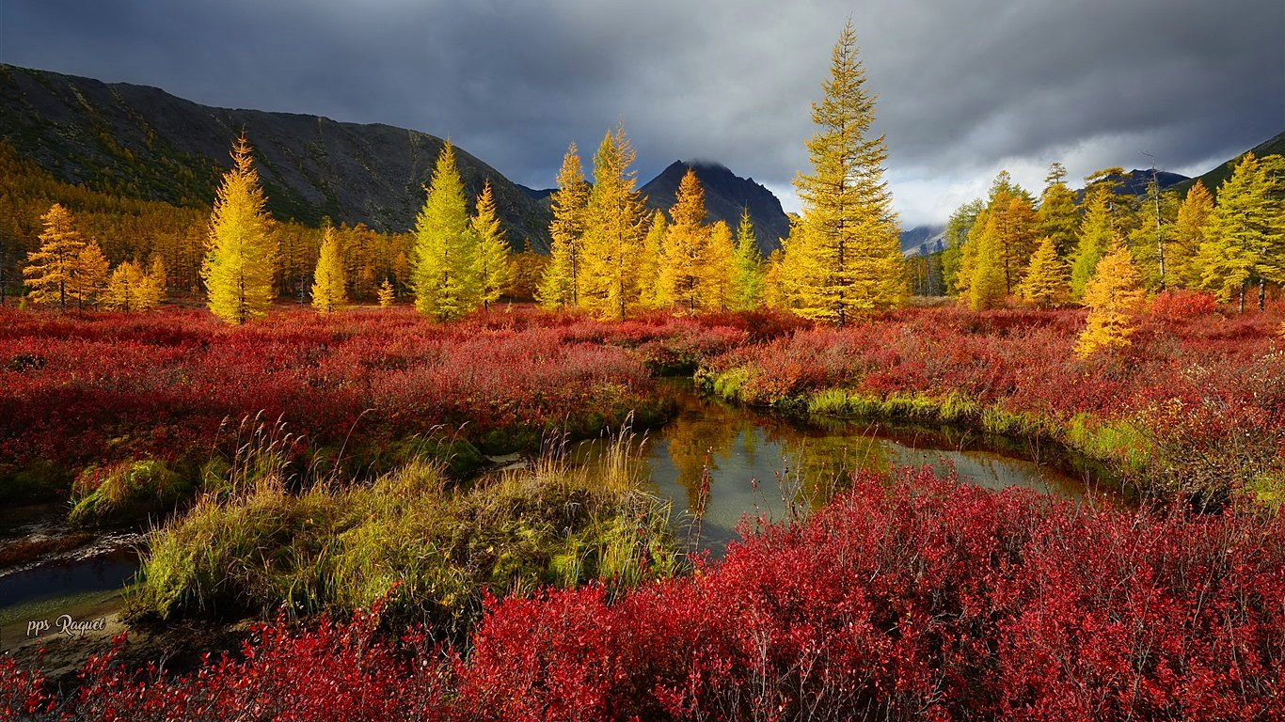

Slide 15
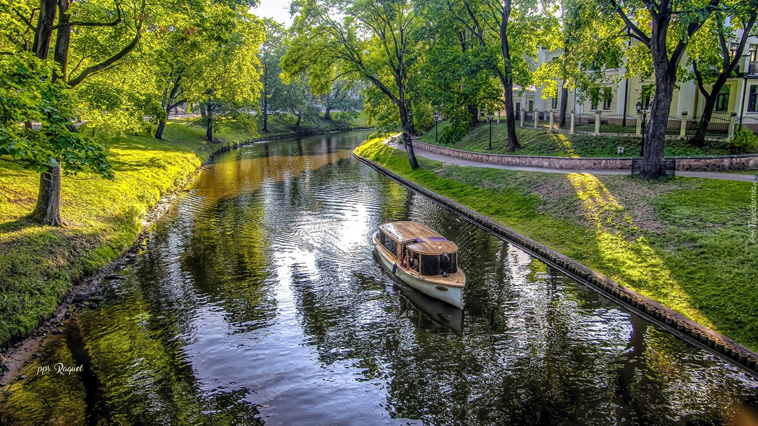

Lo maravilloso de la infancia es que cualquier cosa es en ella una maravilla
(Gilbert Keith Chesterton)

Slide 16
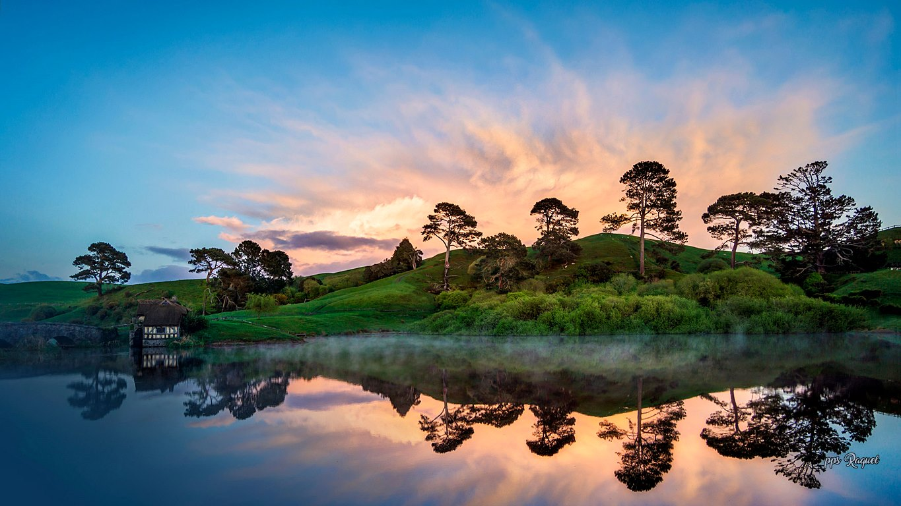

Slide 17
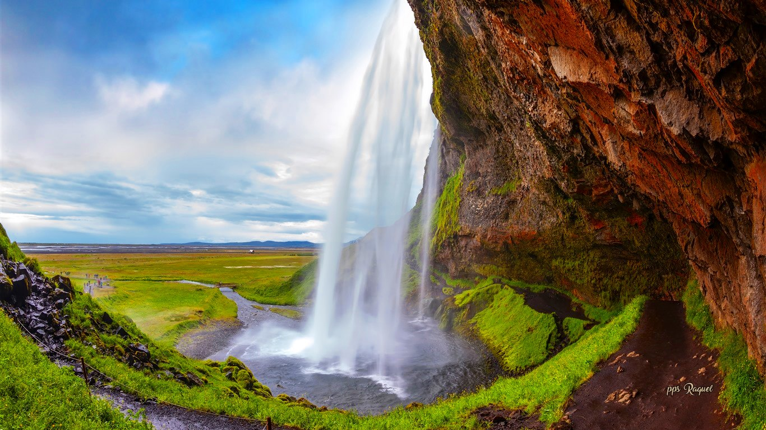
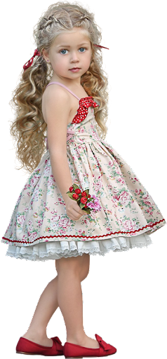
Un niño siempre puede enseñar tres cosas a un adulto: a ponerse contento sin motivo, a estar siempre ocupado con algo y a saber exigir con todas sus fuerzas aquello que desea
(Paulo Cohelo)

Slide 18


Slide 19
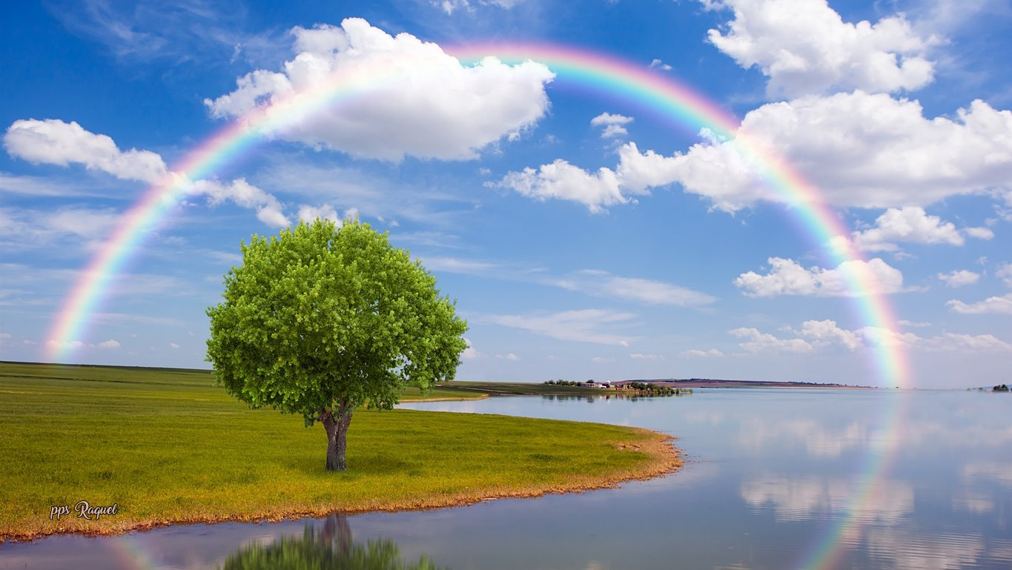

La infancia es una etapa maravillosa. No hay pasado, no hay futuro; sólo un presente que se mira con inocencia e ilusión
(Carla Montero)

Slide 20
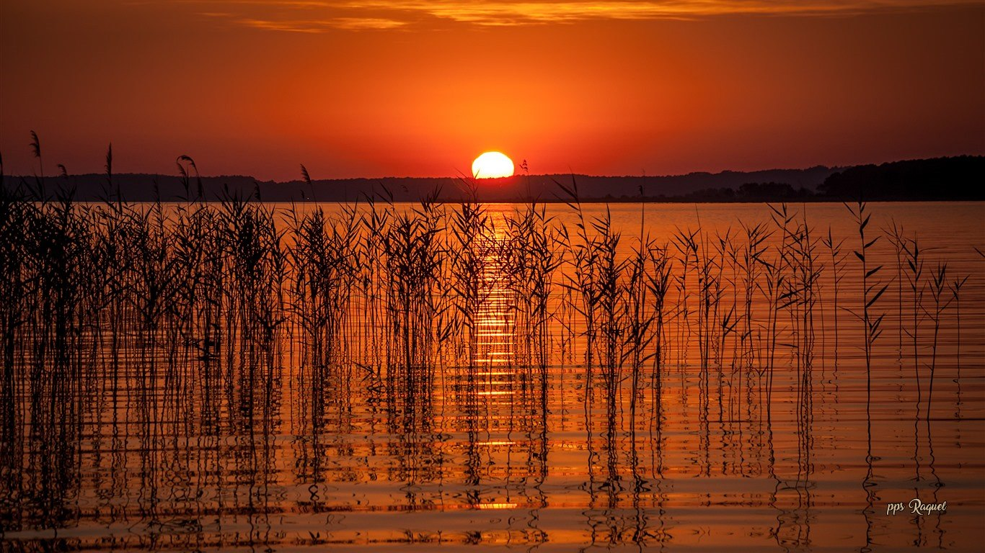

Slide 21


Despierta por la mañana con el espíritu que tenías cuando eras niño

Slide 22


Slide 23



Cuando un recién nacido aprieta con su pequeño puño, por primera vez, el dedo de su padre, lo tiene atrapado para siempre.
(Gabriel García Márquez)

Slide 24









¿Te ha gustado?
Puedes ver más entrando
Aquí
Además puedes recibir powerpoints en tu correo electrónico suscribiéndote aquí:
Esta presentación powerpoint ha sido creada y compartida única y exclusivamente para mispps.com

